Slide 1
Écriture du code Projet 5 développement Python

Slide 2
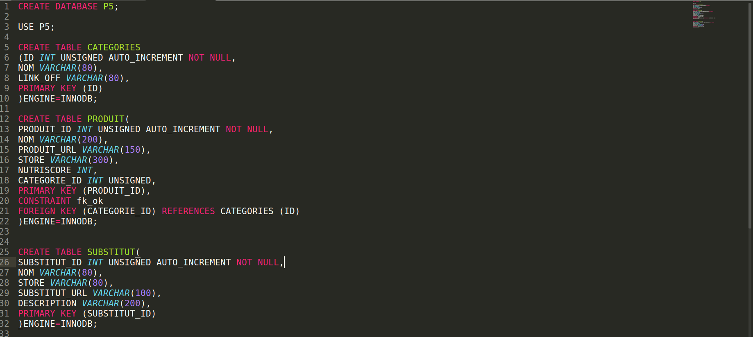
Création de la base de données

Slide 3
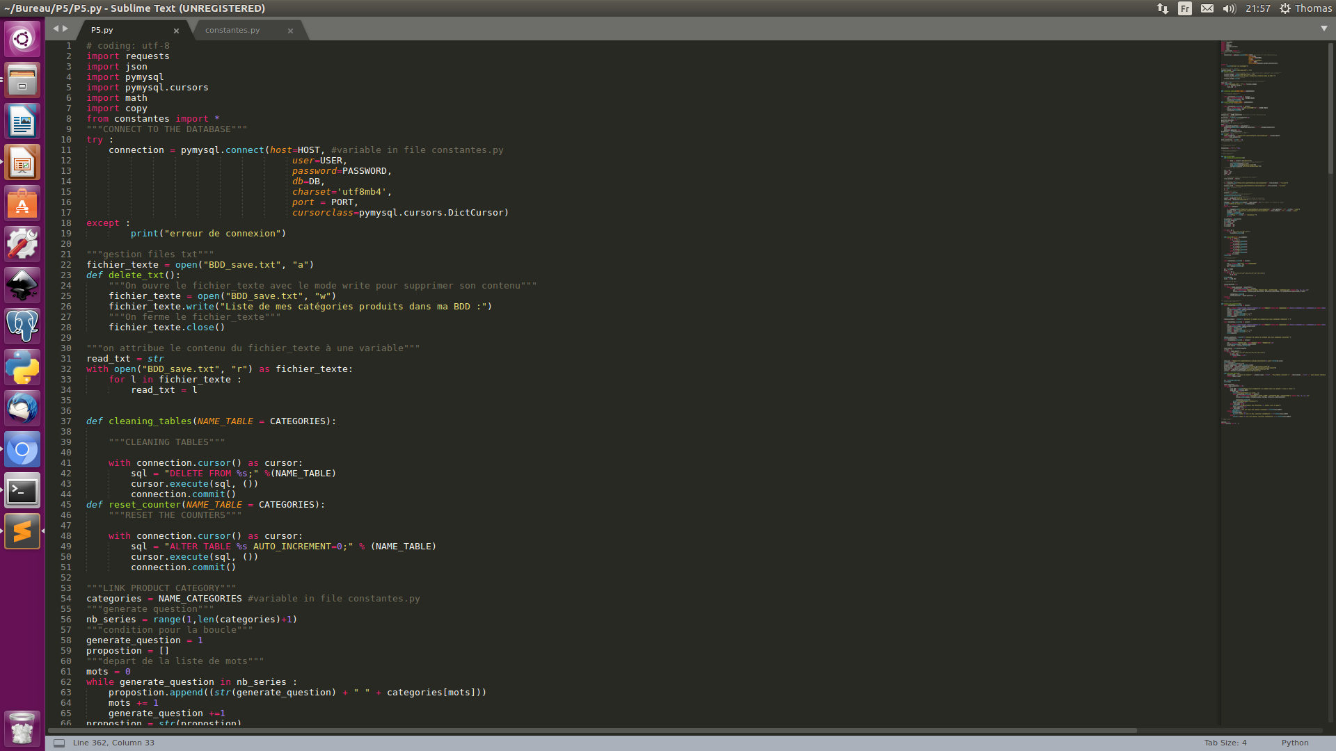
Connexion à la base de données et initialisation

Slide 4
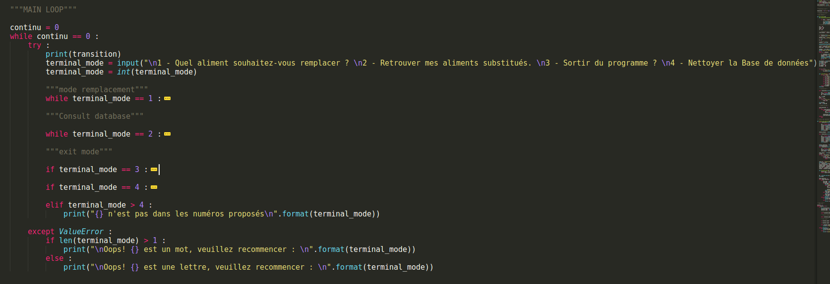
Création d’un menu utilisateur 1/2 :
Boucle principal

Slide 5
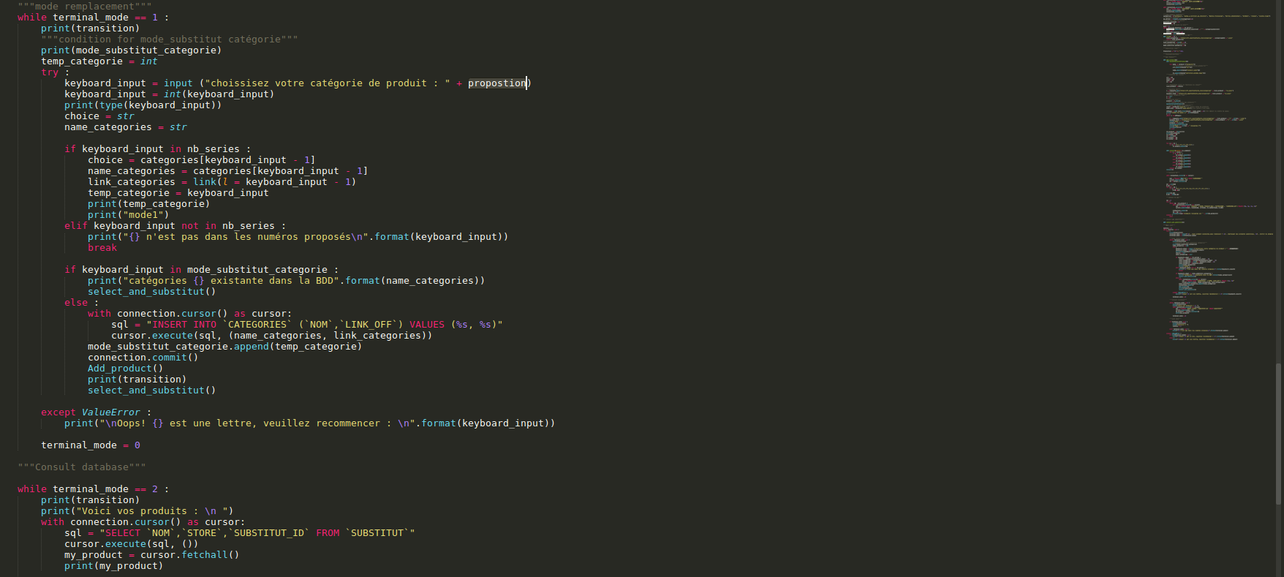
Création d’un menu utilisateur 2/2 choix d’une catégorie

Slide 6
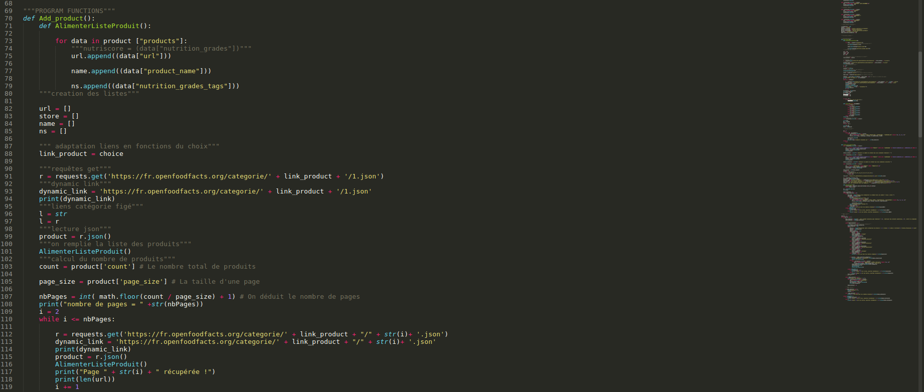
Utilisation du module json pour récupérer les données d’une API 1/2

Slide 7
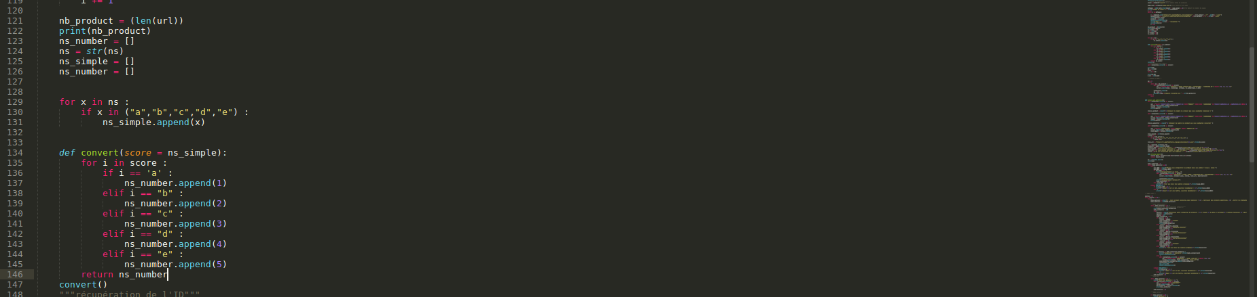
Utilisation du module json pour récupérer les données d’une API 2/2

Slide 8
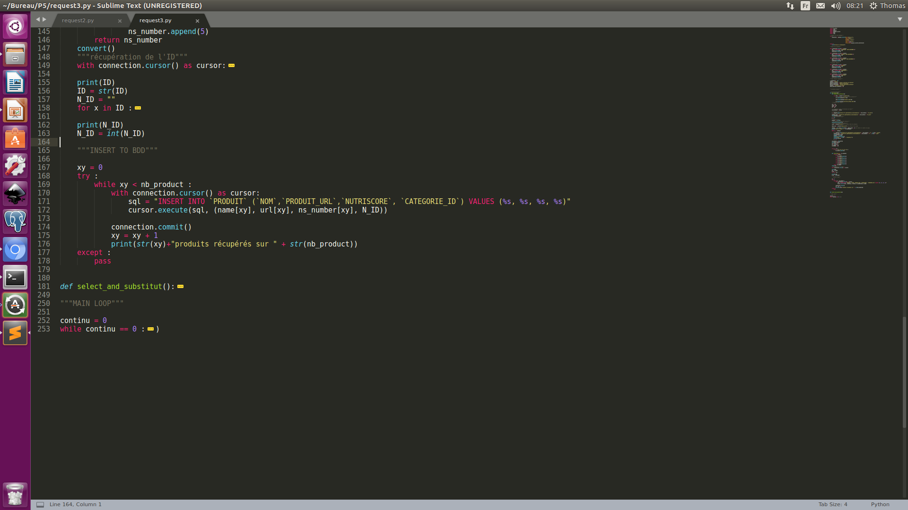
Utilisation de la Fonction
INSERT en MYSQL

Slide 9
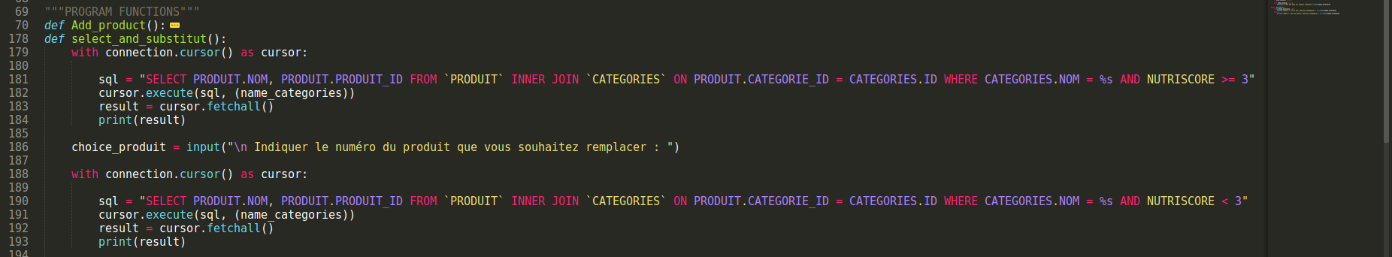
Utilisation des opérations de jointures en MYSQL

Slide 10
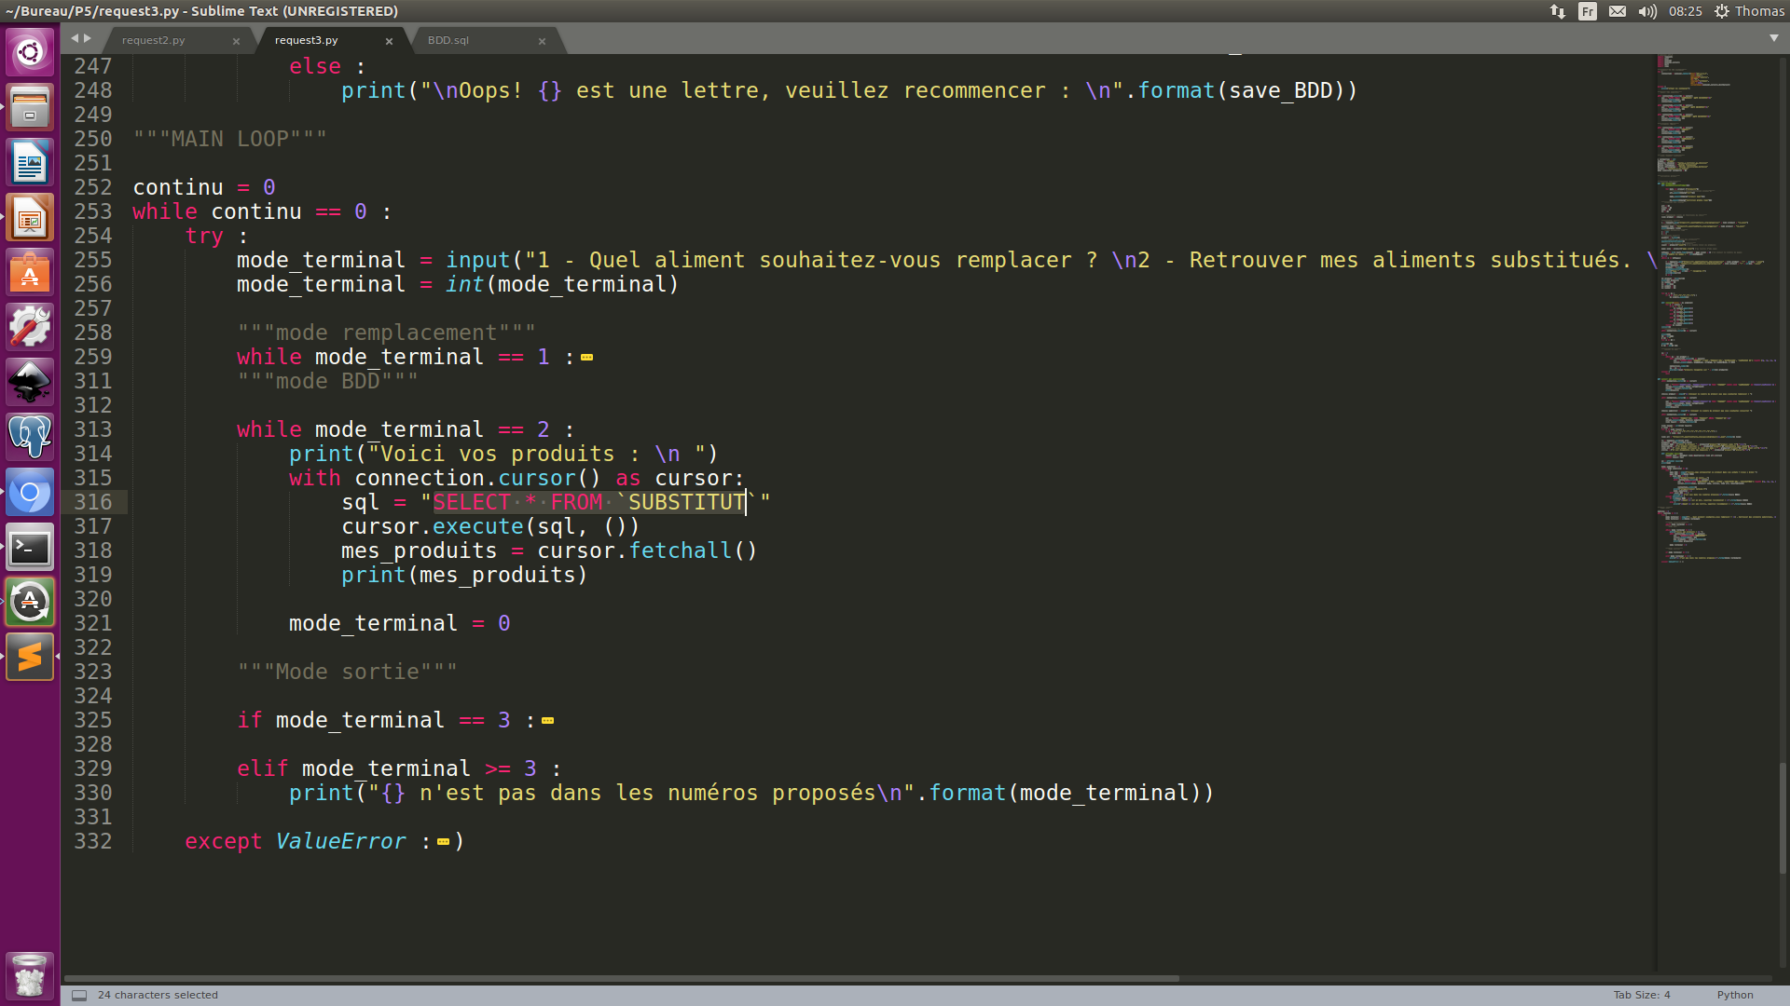
Utilisation de la Fonction
SELECT en MYSQL

